Slide 1
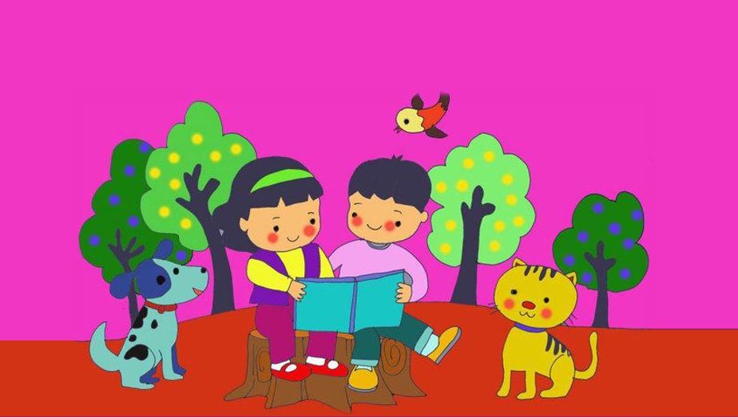

Thứ … ngày ….tháng …..năm 2022
Tiếng Việt
Bài 24
BẠN NHỎ TRONG NHÀ

Slide 2


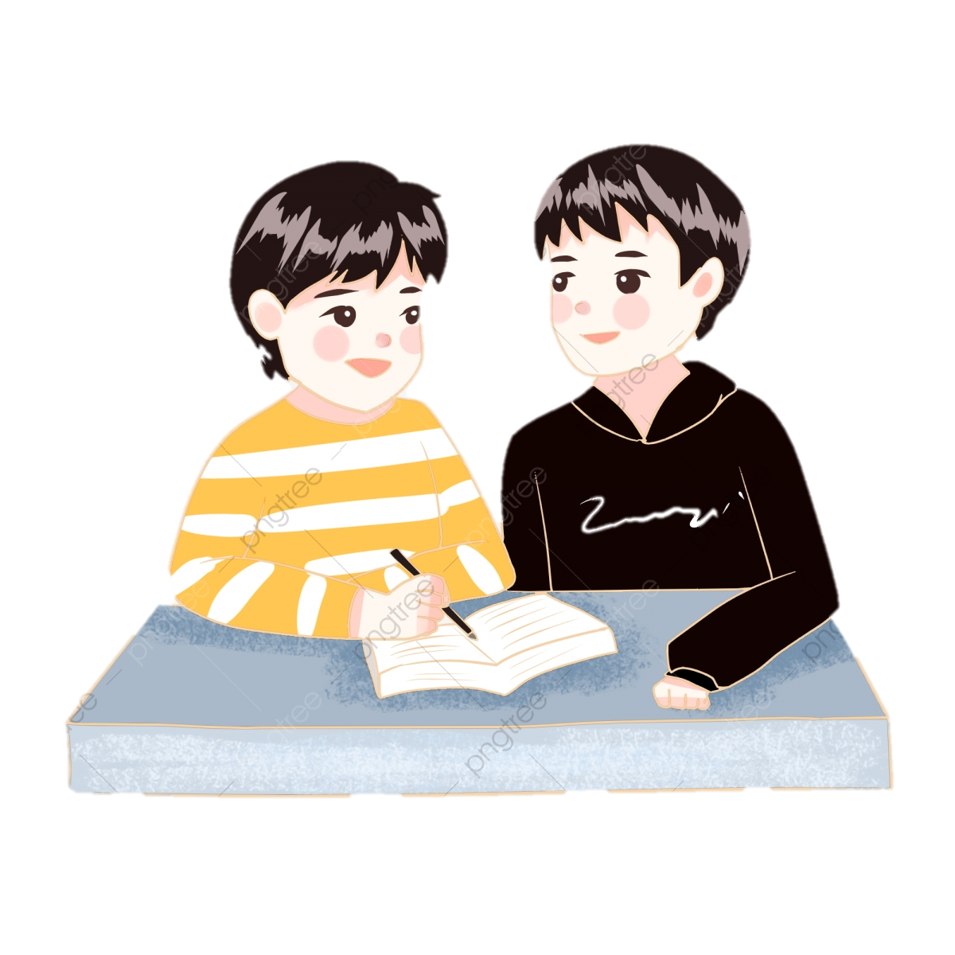

Cùng bạn hỏi – đáp về những vật nuôi trong nhà.
Nhà tớ có nuôi một chú cún con rất đáng yêu. Còn nhà cậu?
Nhà cậu có nuôi con vật nào không?

Slide 3


Cùng bạn hỏi – đáp về những vật nuôi trong nhà.
Nhà tớ có nuôi một chú cún con rất đáng yêu. Còn nhà cậu?
Nhà tớ thì có một đàn mèo xinh lắm!

Slide 4

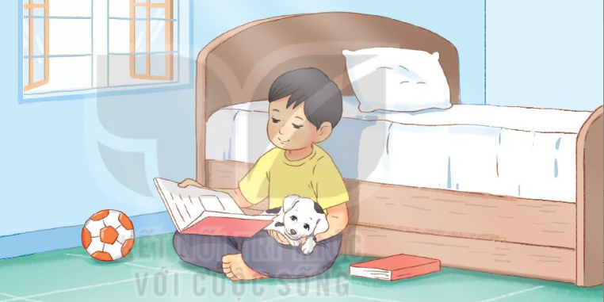
Bài 24
BẠN NHỎ TRONG NHÀ
Bức tranh vẽ gì?

Slide 5

ĐỌC

Slide 6


Bạn nhỏ trong nhà
Tôi vẫn nhớ ngày đầu tiên nhà tôi có một chú chó nhỏ. Buổi sáng hôm đó, tôi nghe tiếng cào khẽ vào cửa phòng. Mở cửa ra, tôi nhìn thấy một chú chó con. Nó tuyệt xinh: lông trắng, khoang đen, đôi mắt tròn xoe và loáng ướt. Nó rúc vào chân tôi, nức lên những tiếng khe khẽ trong cổ, cái đuôi bé xíu ngoáy tít, hệt như một đứa trẻ làm nũng mẹ.
Tôi đặt tên nó là Cúp. Tôi chưa dạy Cúp những chuyện tài giỏi như làm xiếc. Nhưng so với những chú chó bình thường khác, Cúp không thua kém gì. Cúp biết chui vào gầm giường lấy trái banh, đem cho tôi chiếc khăn lau nhà, đưa hai chân trước lên mỗi khi tôi chìa tay cho nó bắt. Cúp còn rất thích nghe tôi đọc truyện. Mỗi khi tôi đọc cho Cúp nghe, nó nằm khoanh tròn trên lòng tôi. Lúc tôi đọc xong, gấp sách lại, đã thấy cu cậu ngủ khò từ lúc nào.
Tôi và Cúp ngày ngày quấn quýt bên nhau. Mỗi khi tôi đi học về, Cúp chạy vọt ra, chồm hai chân trước lên mừng rỡ. Tôi cúi xuống vỗ về Cúp. Nó âu yếm dụi cái mõm ươn ướt, mềm mềm vào chân tôi.
(Theo Trần Đức Tiến)

Slide 7
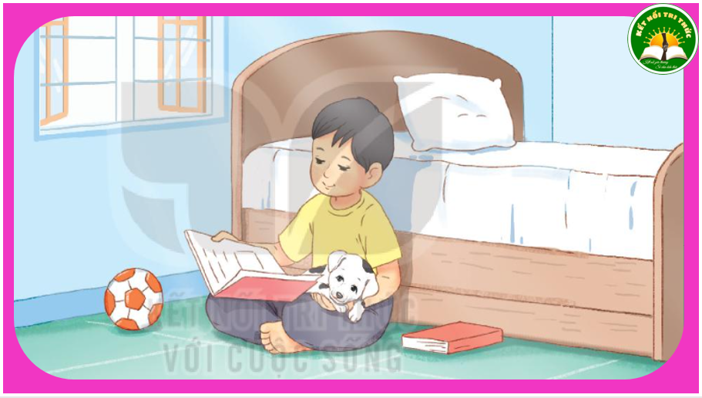
Luyện đọc từ khó
Ngoáy tít
Tuyệt xinh
Khoanh tròn
Loáng ướt
Quấn quýt

Slide 8

Chia đoạn
Bạn nhỏ trong nhà
1
Tôi vẫn nhớ ngày đầu tiên nhà tôi có một chú chó nhỏ. Buổi sáng hôm đó, tôi nghe tiếng cào khẽ vào cửa phòng. Mở cửa ra, tôi nhìn thấy một chú chó con. Nó tuyệt xinh: lông trắng, khoang đen, đôi mắt tròn xoe và loáng ướt. Nó rúc vào chân tôi, nức lên những tiếng khe khẽ trong cổ, cái đuôi bé xíu ngoáy tít, hệt như một đứa trẻ làm nũng mẹ.
Tôi đặt tên nó là Cúp. Tôi chưa dạy Cúp những chuyện tài giỏi như làm xiếc. Nhưng so với những chú chó bình thường khác, Cúp không thua kém gì. Cúp biết chui vào gầm giường lấy trái banh, đem cho tôi chiếc khăn lau nhà, đưa hai chân trước lên mỗi khi tôi chìa tay cho nó bắt. Cúp còn rất thích nghe tôi đọc truyện. Mỗi khi tôi đọc cho Cúp nghe, nó nằm khoanh tròn trên lòng tôi. Lúc tôi đọc xong, gấp sách lại, đã thấy cu cậu ngủ khò từ lúc nào.
Tôi và Cúp ngày ngày quấn quýt bên nhau. Mỗi khi tôi đi học về, Cúp chạy vọt ra, chồm hai chân trước lên mừng rỡ. Tôi cúi xuống vỗ về Cúp. Nó âu yếm dụi cái mõm ươn ướt, mềm mềm vào chân tôi.
2
3
(Theo Trần Đức Tiến)

Slide 9
Đọc nối tiếp đoạn
Bạn nhỏ trong nhà
1
Tôi vẫn nhớ ngày đầu tiên nhà tôi có một chú chó nhỏ. Buổi sáng hôm đó, tôi nghe tiếng cào khẽ vào cửa phòng. Mở cửa ra, tôi nhìn thấy một chú chó con. Nó tuyệt xinh: lông trắng, khoang đen, đôi mắt tròn xoe và loáng ướt. Nó rúc vào chân tôi, nức lên những tiếng khe khẽ trong cổ, cái đuôi bé xíu ngoáy tít, hệt như một đứa trẻ làm nũng mẹ.
Tôi đặt tên nó là Cúp. Tôi chưa dạy Cúp những chuyện tài giỏi như làm xiếc. Nhưng so với những chú chó bình thường khác, Cúp không thua kém gì. Cúp biết chui vào gầm giường lấy trái banh, đem cho tôi chiếc khăn lau nhà, đưa hai chân trước lên mỗi khi tôi chìa tay cho nó bắt. Cúp còn rất thích nghe tôi đọc truyện. Mỗi khi tôi đọc cho Cúp nghe, nó nằm khoanh tròn trên lòng tôi. Lúc tôi đọc xong, gấp sách lại, đã thấy cu cậu ngủ khò từ lúc nào.
Tôi và Cúp ngày ngày quấn quýt bên nhau. Mỗi khi tôi đi học về, Cúp chạy vọt ra, chồm hai chân trước lên mừng rỡ. Tôi cúi xuống vỗ về Cúp. Nó âu yếm dụi cái mõm ươn ướt, mềm mềm vào chân tôi.
2
3
(Theo Trần Đức Tiến)

Slide 10
Luyện đọc câu
Nó rúc vào chân tôi,/ nức lên những tiếng khe khẽ trong cổ,/ cái đuôi bé xíu ngoáy tít,/ hệt như một đứa trẻ làm nũng mẹ.//
Mỗi khi tôi đi học về, Cúp chạy vọt ra,/ chồm hai chân trước lên mừng rỡ.// Tôi cúi xuống vỗ về Cúp. // Nó âu yếm dụi cái mõm ươn ướt, / mềm mềm vào chân tôi. //

Slide 11
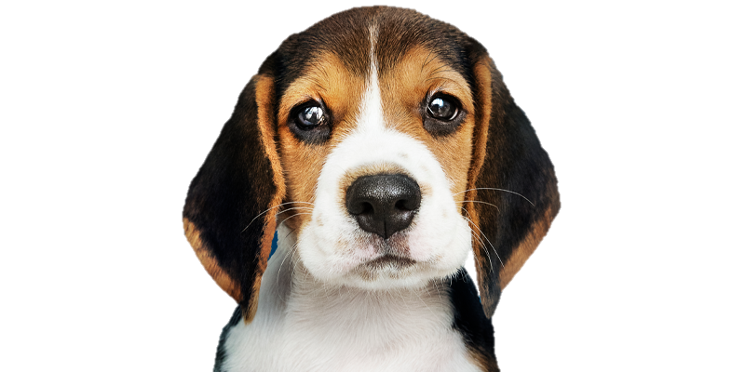


Giải nghĩa từ
Loáng ướt: ướt và có ánh sáng chiếu vào

Slide 12
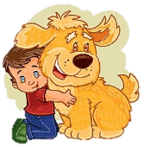
Giải nghĩa từ
Nức lên: bật mạnh hơi từ trong cổ ra thành tiếng cách quãng

Slide 13





Luyện đọc nhóm
Yêu cầu
Phân công đọc theo đoạn
Tất cả thành viên đều đọc
Giải nghĩa từ cùng nhau

Slide 14
Đọc nối tiếp đoạn theo nhóm
Bạn nhỏ trong nhà
1
Tôi vẫn nhớ ngày đầu tiên nhà tôi có một chú chó nhỏ. Buổi sáng hôm đó, tôi nghe tiếng cào khẽ vào cửa phòng. Mở cửa ra, tôi nhìn thấy một chú chó con. Nó tuyệt xinh: lông trắng, khoang đen, đôi mắt tròn xoe và loáng ướt. Nó rúc vào chân tôi, nức lên những tiếng khe khẽ trong cổ, cái đuôi bé xíu ngoáy tít, hệt như một đứa trẻ làm nũng mẹ.
Tôi đặt tên nó là Cúp. Tôi chưa dạy Cúp những chuyện tài giỏi như làm xiếc. Nhưng so với những chú chó bình thường khác, Cúp không thua kém gì. Cúp biết chui vào gầm giường lấy trái banh, đem cho tôi chiếc khăn lau nhà, đưa hai chân trước lên mỗi khi tôi chìa tay cho nó bắt. Cúp còn rất thích nghe tôi đọc truyện. Mỗi khi tôi đọc cho Cúp nghe, nó nằm khoanh tròn trên lòng tôi. Lúc tôi đọc xong, gấp sách lại, đã thấy cu cậu ngủ khò từ lúc nào.
Tôi và Cúp ngày ngày quấn quýt bên nhau. Mỗi khi tôi đi học về, Cúp chạy vọt ra, chồm hai chân trước lên mừng rỡ. Tôi cúi xuống vỗ về Cúp. Nó âu yếm dụi cái mõm ươn ướt, mềm mềm vào chân tôi.
2
3
(Theo Trần Đức Tiến)

Slide 15
Đọc toàn bài
Bạn nhỏ trong nhà
Tôi vẫn nhớ ngày đầu tiên nhà tôi có một chú chó nhỏ. Buổi sáng hôm đó, tôi nghe tiếng cào khẽ vào cửa phòng. Mở cửa ra, tôi nhìn thấy một chú chó con. Nó tuyệt xinh: lông trắng, khoang đen, đôi mắt tròn xoe và loáng ướt. Nó rúc vào chân tôi, nức lên những tiếng khe khẽ trong cổ, cái đuôi bé xíu ngoáy tít, hệt như một đứa trẻ làm nũng mẹ.
Tôi đặt tên nó là Cúp. Tôi chưa dạy Cúp những chuyện tài giỏi như làm xiếc. Nhưng so với những chú chó bình thường khác, Cúp không thua kém gì. Cúp biết chui vào gầm giường lấy trái banh, đem cho tôi chiếc khăn lau nhà, đưa hai chân trước lên mỗi khi tôi chìa tay cho nó bắt. Cúp còn rất thích nghe tôi đọc truyện. Mỗi khi tôi đọc cho Cúp nghe, nó nằm khoanh tròn trên lòng tôi. Lúc tôi đọc xong, gấp sách lại, đã thấy cu cậu ngủ khò từ lúc nào.
Tôi và Cúp ngày ngày quấn quýt bên nhau. Mỗi khi tôi đi học về, Cúp chạy vọt ra, chồm hai chân trước lên mừng rỡ. Tôi cúi xuống vỗ về Cúp. Nó âu yếm dụi cái mõm ươn ướt, mềm mềm vào chân tôi.
(Theo Trần Đức Tiến)

Slide 16

TRẢ LỜI
CÂU HỎI

Slide 17

Câu 1:
Chú cho trông như thế nào trong ngày đầu tiên về nhà bạn nhỏ?
Trong ngày đầu tiên về nhà bạn nhỏ, chú chó trông rất xinh: lông trắng, khoang đen, đôi mắt tròn xoe và loáng ướt.

Slide 18
Câu 2: Chú chó được đặt tên là gì và biết làm những gì?
Chú chó được đặt tên là Cúp. Chú biết chui vào gầm giường lấy trái banh, đem cho bạn nhỏ chiếc khăn lau nhà, đưa hai chân lên trước mỗi khi bạn nhỏ chìa tay cho chú bắt.

Slide 19
Câu 3: Em hãy nói về sở thích của chú chó.
Chú chó rất thích nghe bạn nhỏ đọc truyện. Mỗi khi bạn nhỏ đọc cho chú nghe, chú lại nằm khoanh tròn trên lòng bạn nhỏ và ngủ từ lúc nào không hay.

Slide 20
Câu 4: Tìm những chi tiết thể hiện tình cảm giữa bạn nhỏ và chú chó. Em nghĩ gì về tình cảm đó
Những chi tiết thể hiện tình cảm giữa bạn nhỏ và chú chó là:
- ngày ngày quấn quýt bên nhau
- mỗi khi bạn nhỏ đi học về, chú chó chạy vọt ra, chồm hai chân trước lên mừng rỡ
- bạn nhỏ cúi xuống vỗ về chú chó
- chú chó âu yếm dụi mõm vào chân bạn nhỏ
Em cảm thấy bạn nhỏ và chú chó giống như những người bạn thân thiết của nhau.

Slide 21
NỘI DUNG
Bài đọc là lời kể của một bạn nhỏ về chú chó của mình. Chú chó giống như là một người bạn thân thiết của bạn nhỏ.

Slide 22

LUYỆN ĐỌC LẠI

Slide 23


Luyện đọc lại toàn bài
Tiêu chí đánh giá
1
Đọc đúng
2
Đọc to, rõ
3
Ngắt nghỉ đúng chỗ

Slide 24
Đọc diễn cảm
Bạn nhỏ trong nhà
Tôi vẫn nhớ ngày đầu tiên nhà tôi có một chú chó nhỏ. Buổi sáng hôm đó, tôi nghe tiếng cào khẽ vào cửa phòng. Mở cửa ra, tôi nhìn thấy một chú chó con. Nó tuyệt xinh: lông trắng, khoang đen, đôi mắt tròn xoe và loáng ướt. Nó rúc vào chân tôi, nức lên những tiếng khe khẽ trong cổ, cái đuôi bé xíu ngoáy tít, hệt như một đứa trẻ làm nũng mẹ.
Tôi đặt tên nó là Cúp. Tôi chưa dạy Cúp những chuyện tài giỏi như làm xiếc. Nhưng so với những chú chó bình thường khác, Cúp không thua kém gì. Cúp biết chui vào gầm giường lấy trái banh, đem cho tôi chiếc khăn lau nhà, đưa hai chân trước lên mỗi khi tôi chìa tay cho nó bắt. Cúp còn rất thích nghe tôi đọc truyện. Mỗi khi tôi đọc cho Cúp nghe, nó nằm khoanh tròn trên lòng tôi. Lúc tôi đọc xong, gấp sách lại, đã thấy cu cậu ngủ khò từ lúc nào.
Tôi và Cúp ngày ngày quấn quýt bên nhau. Mỗi khi tôi đi học về, Cúp chạy vọt ra, chồm hai chân trước lên mừng rỡ. Tôi cúi xuống vỗ về Cúp. Nó âu yếm dụi cái mõm ươn ướt, mềm mềm vào chân tôi.
(Theo Trần Đức Tiến)

Slide 25

ĐỌC MỞ RỘNG

Slide 26

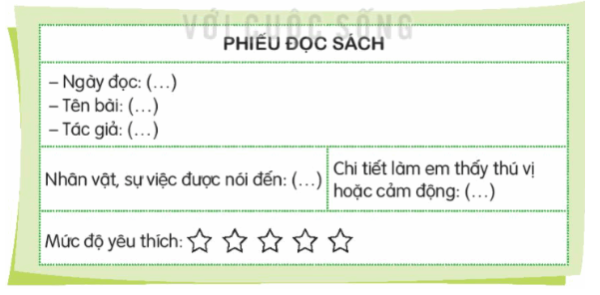
Câu 1
Tìm đọc câu chuyện, bài văn, bài thơ,… về những người bạn trong nhà (vật nuôi, đồ đạc,…) và viết phiếu đọc sách theo mẫu.
Em tìm đọc ở sách báo, trên mạng hoặc hỏi người thân trong gia đình và điền thông tin vào phiếu đọc sách.

Slide 27

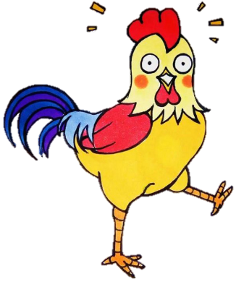
Câu 1
Tìm đọc câu chuyện, bài văn, bài thơ,… về những người bạn trong nhà (vật nuôi, đồ đạc,…) và viết phiếu đọc sách theo mẫu.
Chú gà trống nhỏ
Chú gà trống nhỏ
Cái mào màu đỏ
Cái mỏ màu vàng
Đập cánh gáy vang
Dưới giàn bông bí
Cái đuôi màu tía
Óng mượt làm sao!
Chú nhảy lên cao
Ó ò o ó!
(Nguyễn Lãm Thắng)
Ví dụ:

Slide 28
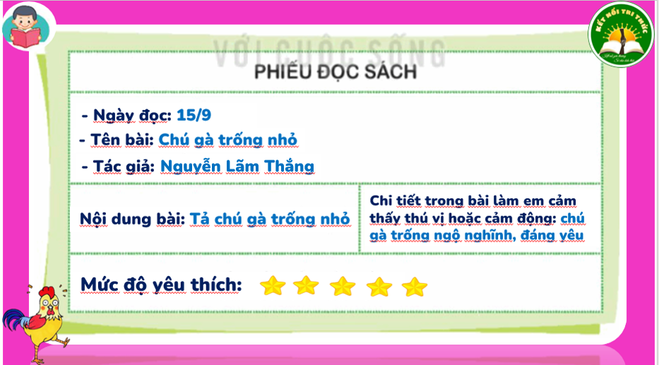

Slide 29
Câu 2: Trao đổi với bạn về những chi tiết làm em cảm thấy thú vị và cảm động
Em dựa vào bài đọc mà mình đã tìm đọc ở bài tập trước để chia sẻ.
Ví dụ: Trong bài thơ Chú gà trống nhỏ mà tớ tìm đọc được, chú gà trống được miêu tả rất đáng yêu, nghộ nghĩnh.

Slide 30

HẸN GẶP LẠI CÁC EM

